Slide 1
Konstytucja 3 Maja

Slide 2
Konstytucja 3 maja, właśc. Ustawa Rządowa z dnia 3 maja – uchwalona 3 maja 1791 roku ustawa regulująca ustrój prawny Rzeczypospolitej Obojga Narodów. Powszechnie przyjmuje się, że Konstytucja 3 maja była pierwszą w Europie i drugą na świecie nowoczesną, spisaną konstytucją.

Slide 3
Uchwalona przez króla Stanisława Augusta Poniatowskiego wraz ze stanami skonfederowanemi w liczbie podwójnej naród Polski reprezentującemi. Została zaprojektowana w celu zlikwidowania obecnych od dawna wad opartego na wolnej elekcji i demokracji szlacheckiej systemu politycznego Rzeczypospolitej Obojga Narodów. Konstytucja zmieniła ustrój państwa na monarchię dziedziczną, ograniczyła znacząco demokrację szlachecką, odbierając prawo głosu i decyzji w sprawach państwa szlachcie nieposiadającej ziemi (gołocie), wprowadziła częściowe zrównanie praw osobistych mieszczan i szlachty oraz stawiała chłopów pod ochroną państwa, w ten sposób łagodząc nadużycia pańszczyzny. Konstytucja formalnie zniosła liberum veto.

Slide 4
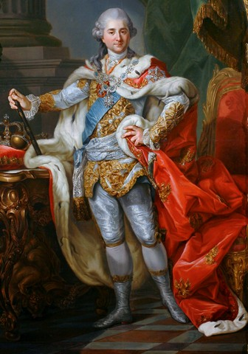
Stanisław August Poniatowski
Stanisław August, urodzony jako Stanisław Antoni Poniatowski herbu Ciołek – król Polski w latach 1764–1795, ostatni władca Rzeczypospolitej Obojga Narodów. Ocena jego panowania pozostaje przedmiotem sporów.

Slide 5
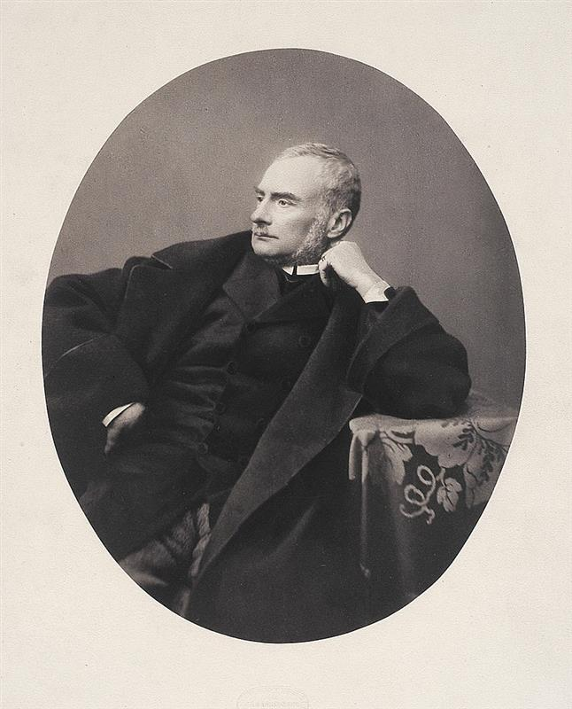
Adam Stanisław Krasiński
Adam Stanisław Krasiński herbu Ślepowron, ps. „Obywatel oraz senator i biskup” (ur. 4 kwietnia 1714, zm. w listopadzie 1800 w Krasnem) – pisarz polityczny, biskup kamieniecki od 1759, sekretarz wielki koronny od 1752, prezydent Trybunału Głównego Koronnego, scholastyk gnieźnieński i płocki, proboszcz łęczycki, kanonik gnieźnieńskiej kapituły katedralnej, doktor obojga praw, przywódca konfederacji barskiej.

Slide 6
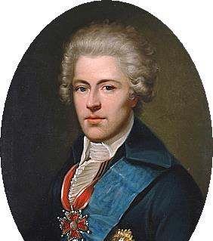
Ignacy Potocki
Roman Ignacy Franciszek Potocki ur. 28 lutego 1750 w Radzyniu Podlaskim, zm. 30 sierpnia 1809 w Wiedniu – minister policji w 1791 roku, marszałek wielki litewski w latach 1791–1794, minister policji w Straży Praw, marszałek Rady Nieustającej i członek Departamentu Interesów Cudzoziemskich Rady Nieustającej w 1779 roku, członek Komisji Edukacji Narodowej w latach 1773–1791, w latach 1781–1784 wielki mistrz Wielkiego Wschodu Narodowego Polski, polski polityk i działacz patriotyczny, publicysta, dramatopisarz, poeta, pedagog, historyk i tłumacz.

Slide 7
Konstytucja 3 maja jako kompromis szlachecko-królewski
Konstytucyjny kompromis szlachecko-królewski łączył szlacheckie wyobrażenia o rzeczywistej demokracji szlacheckiej z królewskim programem monarchii konstytucyjnej. Został zapoczątkowany w połowie 1790 r. po przystąpieniu Stanisława Augusta do sojuszu polsko-pruskiego i ostatecznie wykształcony w ciągu września tegoż roku. Rosnąca orientacja szlachty na króla sprzyjała ostrożnej jej otwartości na program monarchy. Natomiast inicjatywy elity szlacheckiej na rzecz upodobnienia ustrojowego Rzeczypospolitej do czołowych wolnych państw ówczesnego świata, powodowały, iż obradujący Sejm wykazywał szereg zbieżności z królewskim projektem konstytucyjnym. O uformowaniu ostatecznej wersji kompromisu zadecydował ciąg wydarzeń politycznych z przełomu 1790 i 1791 r. Przedłużenie konfederacji sejmowej w końcu 1790 r. połączone z nowymi wyborami podwoiło skład poselski. Odnowiona konfederacja sejmowa, wykorzystując przewagę liczebną, odwołała się w początkach stycznia 1791 r. do zaburzeń parlamentarnych i groźby separatyzmu sejmowego, wymuszając kompromis. Przewidywał on akceptację projektu królewskiego przez Sejm w zamian za przyznane szlachcie gwarancje wnoszenia uzupełnień do uchwalonej ustawy w przyszłości. Droga do przyjęcia Ustawy Rządowej została otwarta. Pokonstytucyjne inicjatywy szlacheckie na rzecz wyraźnego wzmocnienia suwerenności Sejmu powodowały jednak, iż wykształcony przez Ustawę Rządową model ustrojowy monarchii konstytucyjnej nabierał cech monarchii konstytucyjno-parlamentarnej.

Slide 8
Opozycja wobec konstytucji
W odczuciu wielu Sejm przyjmując Konstytucję 3 maja sprzeniewierzył się swojemu podstawowemu obowiązkowi, jakim była obrona wolności przed królewskimi usiłowaniami jej ograniczenia. Zwolennicy Konstytucji 3 maja uznawali, że państwo i jego byt niepodległy są dobrem nadrzędnym, od którego zależy także istnienie wolności obywateli. Dla zwolenników dawnego rządu republikańskiego tzw. malkontentów nadrzędnym dobrem była wolność, której nie warto było poświęcać dla wzmocnienia państwa. Malkontenci podawali się za ofiary spisku monarchicznego, który odebrał szlachcie wolność. Anonimowy autor Zastanowienia się nad Konstytucją polską pisał: Polsko już nie jesteś Polską, bo nie jesteś wolną. Zrównywano przy tym despotyzm rodzimy i obcy. Seweryn Rzewuski pisał do króla: kajdany nasze są zawsze kajdanami, a włożone ręką obcą lub domową równie ciężą. Zarzucano, że Sejm Czteroletni dokonał zdrady, sprzeniewierzając się aktowi konfederacji z 1788 roku, który gwarantował zachowanie najświątobliwsze rządu wolnego republikanckiego. Poseł Ignacy Chomiński ostrzegał: widzisz już, że sejm stał się panem twojej woli, a ty narodzie, nadawczą moc reprezentantom mając dotychczas, już ją utraciłeś. Oburzenie malkontentów wywołało przeniesienie przez Ustawę Rządową władzy prawodawczej z sejmików ziemskich na sejm oraz uznanie posłów za reprezentantów całego narodu. Krytykowano podjęcie tak ważnych decyzji ustrojowych bez konsultacji z sejmikami, które są tłumaczami woli narodu i zdania przychodzącego pod decyzją sejmową. Akcentowano, że sejmiki listopadowe nie zaakceptowały sukcesji tronu w Polsce, zarzucając, że Sejm przywłaszczył sobie władzę despotyczną. Pojawiały się pisma, opisujące despotyzm wielkich zgromadzeń, porównujące rewolucję polską do rewolucji francuskiej.
Posłowie wołyńscy: Józef Klemens Czartoryski, Benedykt Hulewicz i Józef Piniński w manifeście przeciwko Konstytucji 3 Maja, narzekali nad odebraniem mocy wiążącej posłów laudom sejmikowym: naród nie w mieście Warszawie, lecz w całym kraju, a wola jego nie w reprezentantach, lecz w instrukcjach tychże przez województwa nadanych. Dyzma Bończa-Tomaszewski pisał z oburzeniem o uwolnieniu króla przez kilkadziesiąt posłów żadnej na to niemających ani mocy, ani instrukcji, od przysięgi, którą wykonał przed tysiącami na jego obranie zgromadzonej szlachty na pacta conventa. Malkontenci oceniali, że złamanie przez króla przysięgi, a zarazem praw kardynalnych oznaczało zerwanie umowy pomiędzy królem a narodem, pozwalało zakwestionować jego prawo do tronu.

Slide 9
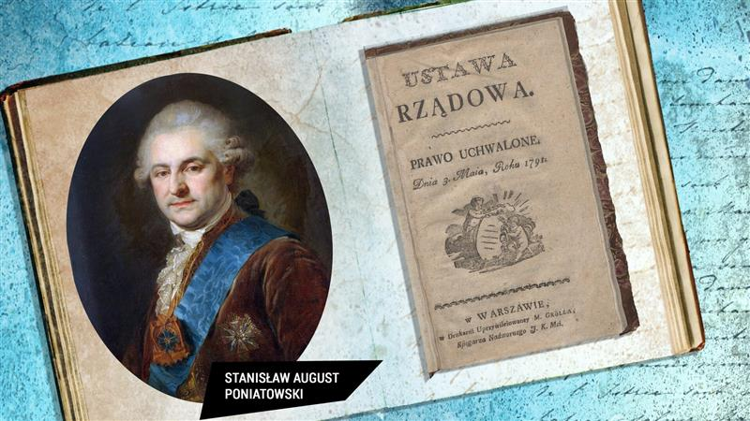
Obalenie konstytucji
W odczuciu wielu Sejm przyjmując Konstytucję 3 maja sprzeniewierzył się swojemu podstawowemu obowiązkowi, jakim była obrona wolności przed królewskimi usiłowaniami jej ograniczenia. Zwolennicy Konstytucji 3 maja uznawali, że państwo i jego byt niepodległy są dobrem nadrzędnym, od którego zależy także istnienie wolności obywateli. Dla zwolenników dawnego rządu republikańskiego tzw. malkontentów nadrzędnym dobrem była wolność, której nie warto było poświęcać dla wzmocnienia państwa. Malkontenci podawali się za ofiary spisku monarchicznego, który odebrał szlachcie wolność. Anonimowy autor Zastanowienia się nad Konstytucją polską pisał: Polsko już nie jesteś Polską, bo nie jesteś wolną. Zrównywano przy tym despotyzm rodzimy i obcy. Seweryn Rzewuski pisał do króla: kajdany nasze są zawsze kajdanami, a włożone ręką obcą lub domową równie ciężą. Zarzucano, że Sejm Czteroletni dokonał zdrady, sprzeniewierzając się aktowi konfederacji z 1788 roku, który gwarantował zachowanie najświątobliwsze rządu wolnego republikanckiego. Poseł Ignacy Chomiński ostrzegał: widzisz już, że sejm stał się panem twojej woli, a ty narodzie, nadawczą moc reprezentantom mając dotychczas, już ją utraciłeś. Oburzenie malkontentów wywołało przeniesienie przez Ustawę Rządową władzy prawodawczej z sejmików ziemskich na sejm oraz uznanie posłów za reprezentantów całego narodu. Krytykowano podjęcie tak ważnych decyzji ustrojowych bez konsultacji z sejmikami, które są tłumaczami woli narodu i zdania przychodzącego pod decyzją sejmową. Akcentowano, że sejmiki listopadowe nie zaakceptowały sukcesji tronu w Polsce, zarzucając, że Sejm przywłaszczył sobie władzę despotyczną. Pojawiały się pisma, opisujące despotyzm wielkich zgromadzeń, porównujące rewolucję polską do rewolucji francuskiej.

Slide 10
Znaczenie Konstytucji 3 Maja dla Polski
Król Stanisław August opisał Konstytucję 3 Maja, według współczesnego mu zapisu, jako „opartą w głównej mierze na konstytucji Stanów Zjednoczonych, lecz bez błędów w niej zawartych, zaadaptowaną do warunków panujących w Polsce”. Rzeczywiście, w polskiej i amerykańskiej konstytucji widoczne są podobne wpływy oświeceniowe, jak np. myśl Monteskiusza o podziale i równowadze władzy pomiędzy organami – tak aby, według słów Konstytucji 3 Maja (artykuł V), „...całość państw, wolność obywatelska i porządek społeczności w równej wadze na zawsze zostały, trzy władze rząd narodu polskiego składać powinny i z woli prawa niniejszego na zawsze składać będą, to jest: władza prawodawcza w stanach zgromadzonych, władza najwyższa wykonawcza w królu i Straży i władza sądownicza w jurysdykcyjach na ten koniec ustanowionych lub ustanowić się mających...” – jak również idea powołania dwuizbowego parlamentu. Konstytucja przyznała władzę narodowi, aczkolwiek trudności budzi zdefiniowanie tego podmiotu. Ustrojodawcy zabrakło konsekwencji, przemyślanej koncepcji i ostatecznie nie był w stanie klarownie zdefiniować narodu, mimo iż często się do niego odwoływał. Naród należy definiować w kontekście konkretnego postanowienia Ustawy, gdyż w tekście aktu znajdujemy trzy różne rozumienia narodu: 1. naród, jako wszyscy mieszkańcy państwa (wszyscy poddani), bez względu na przynależność stanową; 2. naród, jako naród polityczny – a więc konkretny stan, szlachta; 3. naród, jako zamożna część wszystkich mieszkańców państwa, która sprawuje władzę polityczną. W kontekście rozważań o suwerenie naród rozumieć trzeba właściwie jako szlachtę, i to „posesyjną”.
Konstytucja 3 Maja ujęta była w 11 artykułach. Wprowadzała prawo powszechnej niepodległości (dla szlachty i mieszczaństwa) oraz trójpodział władzy na ustawodawczą (dwuizbowy parlament), wykonawczą (król) i sądowniczą.

Slide 11
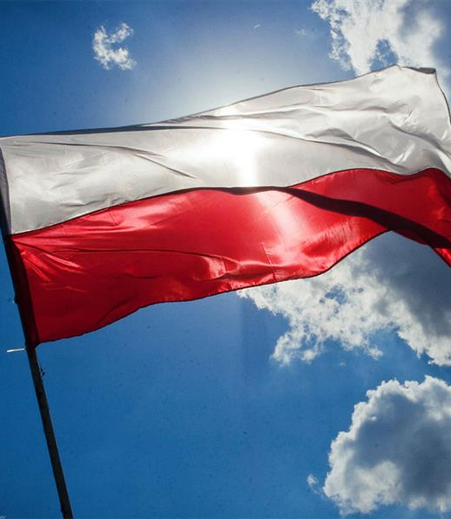
Dziedzictwo
Mimo rozbiorów pamięć o drugiej w dziejach świata spisanej konstytucji narodowej (uznawanej przez politologów za bardzo postępowy jak na swoje czasy dokument) przez kolejne pokolenia pomagała podtrzymywać polskie dążenia do niepodległości i stworzenia sprawiedliwego społeczeństwa. W Polsce uznaje się ją za ukoronowanie wszystkiego, co dobre i oświecone w polskiej historii i kulturze. Od czasu odzyskania niepodległości w 1918 roku, Święto Konstytucji 3 maja było obchodzone jako najważniejsze święto państwowe.
Przed uchwaleniem Konstytucji Trzeciego Maja, termin konstytucja służył na określenie wszelkich ustaw uchwalanych na Sejmie. Dopiero po 3 maja 1791 pojęcie konstytucja nabrało swojego nowoczesnego znaczenia, określając podstawowy akt prawny, ustawę zasadniczą.

Slide 12
Rękopisy i pierwsze publikacje Konstytucji 3 Maja
W Archiwum Głównym Akt Dawnych przechowywane są trzy oryginalne rękopisy Konstytucji 3 Maja. Rękopisy Konstytucji nie stanowią wyodrębnionej pozycji (osobnej książki) lecz wchodzą w skład obszernych ksiąg zawierających zestawy dokumentów z tamtej epoki (np. księga Metryki Litewskiej, w której zawarta jest Konstytucja liczy 722 strony, przy czym zapis Konstytucji zawarty jest na jej 8 stronach: od 75 do 82)[.
Rękopisy Konstytucji 3 maja zawarte są w:
księdze Metryki Litewskiej – rękopis spisany na kartach o wymiarach 40 x 25 cm, zaopatrzony jest w podpisy marszałków i członków deputacji konstytucyjnej. Egzemplarz przechowywany był najprawdopodobniej w Bibliotece Królewskiej
księdze Archiwum Publicznego Potockich - rękopis spisany na kartach o wymiarach 40 x 25 cm, zaopatrzony jest w podpisy marszałków i członków deputacji konstytucyjnej. Egzemplarz przechowywany był przez członków rodziny Potockich
księdze Archiwum Sejmu Czteroletniego - rękopis spisany na kartach o wymiarach 23,5 x 39 cm, zaopatrzony jest w podpisy marszałków. Egzemplarz przechowywany był przez sekretarzy sejmowych.
W przeciągu jednego roku od uchwalenia, Konstytucja 3 maja została wydana w Polsce czternaście razy, w łącznej ilości 20-30 tysięcy egzemplarzy. Przedruki ukazywały się także w gazetach (np. w „Gazecie Narodowej i Obcej”)[.
Informacje o uchwaleniu Konstytucji szybko zaczęły się ukazywać w prasie europejskiej. Już 15 maja 1791 wzmianka o tym wydarzeniu ukazała się w „Gazecie Lejdejskiej”. 20 maja informacje na ten temat podały: „The Times” oraz „The Morning Chronicle”. W czerwcu 1791 w trzech brytyjskich gazetach ukazał się przetłumaczony tekst Konstytucji 3 maja.

Slide 13
Święto Konstytucji 3 maja
Dzień 3 maja 1791 roku został uznany Świętem Konstytucji 3 Maja. Obchody tego święta były zakazane podczas rozbiorów, a ponownie jego obchodzenie zostało wznowione w II Rzeczypospolitej w kwietniu 1919 roku. Święto Konstytucji 3 Maja zostało zdelegalizowane przez hitlerowców i sowietów podczas okupacji Polski w czasie II wojny światowej, a po antykomunistycznych demonstracjach w 1946 r. nie było obchodzone w Polsce, natomiast zastąpione obchodami Święta 1 Maja. W styczniu 1951 r. święto 3 maja zostało oficjalnie zdelegalizowane przez władze komunistyczne. W roku 1981 ponownie władze świętowały uchwalenie majowej konstytucji. Do roku 1989 w tym dniu często dochodziło w Polsce do protestów i demonstracji antyrządowych i antykomunistycznych. Po zmianie ustroju, od kwietnia 1990 r. Święto Konstytucji 3 Maja należy do uroczyście obchodzonych polskich świąt. W roku 2007 po raz pierwszy na Litwie obchodzono święto Konstytucji 3 maja.

Slide 15
Wykonawcy projektu
Adam Węgrzynowski
Bartek Kołodziej
Marta Mainusz
Maja Loch

